Slide 1
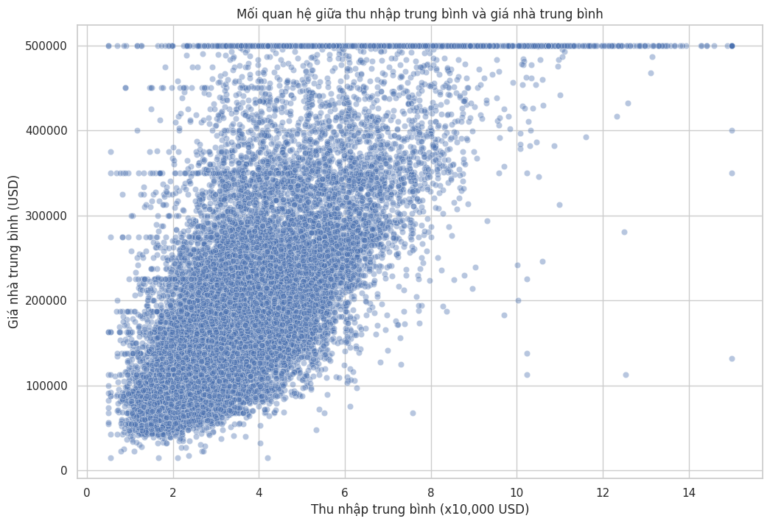
BÁO CÁO BÀI TẬP LỚN
DỰ ĐOÁN GIÁ NHÀ
CALIFORNIA
California Housing Price Prediction
Machine Learning · FastAPI · Docker Compose · MongoDB
Thành Viên:
Nguyễn Đức Minh - 10123224
Đào Chính Quang - 10123263
Repository: cali-house-price-prediction-git
Nguồn nội dung: README.md, ai-models/colab, ai-models/models
Notes:
Thời lượng: 30-40 giây.
Mở đầu bằng mục tiêu xây dựng hệ thống dự đoán giá nhà California từ dữ liệu, model, API đến Docker Compose.
Nguồn: README.md, ai-models/colab, ai-models/models.

Slide 2
01 · PROBLEM FRAMING
02
Bài toán dự đoán giá nhà
Dự đoán median_house_value từ 9 trường raw và 3 đặc trưng tạo thêm.
INPUT
MÔ HÌNH
OUTPUT
8 biến số
+ ocean_proximity
Tiền xử lý
+ Gradient Boosting
Giá nhà dự đoán
(USD)
TIÊU CHÍ ĐÁNH GIÁ
RMSE
MAE
R²
Mục tiêu: giảm sai số dự đoán và giữ quy trình triển khai ổn định.
Nguồn: ai-models/src/train.py, ai-models/models/schema.json
Notes:
Thời lượng: 45 giây.
Đây là bài toán supervised regression. API nhận 9 trường raw, backend và AI service tạo thêm 3 tỷ lệ trước khi dự đoán.
Nguồn: ai-models/src/train.py, ai-models/models/schema.json.

Slide 3
02 · DATA
03
Dataset California Housing
20.640
10
207
median_house_value
Dòng dữ liệu
Cột
Giá trị thiếu
Biến mục tiêu
Chỉ ở total_bedrooms
Min 14.999 · Median 179.700 · Max 500.001 USD
9 đặc trưng đầu vào
Nhóm
Đặc trưng
Kiểu
Điểm cần lưu ý
Vị trí
longitude, latitude
Số
Nguồn dữ liệu được mô tả là Kaggle California Housing.
ocean_proximity là biến phân loại duy nhất.
median_house_value có trần quan sát 500.001 USD.
Thiếu 207 giá trị total_bedrooms cần xử lý trước huấn luyện.
Nhà ở
housing_median_age
Số
Quy mô
total_rooms, total_bedrooms
Số
Dân cư
population, households
Số
Kinh tế
median_income
Số
Regression
Kaggle
CSV ZIP
Địa lý
ocean_proximity
Phân loại
Nguồn: ai-models/data/housing.csv.zip, ai-models/colab/01_eda.ipynb
Notes:
Thời lượng: 50 giây.
Dataset có 20.640 dòng, 10 cột, 207 giá trị thiếu ở total_bedrooms và target median_house_value.
Nguồn: ai-models/data/housing.csv.zip, ai-models/colab/01_eda.ipynb.

Slide 4
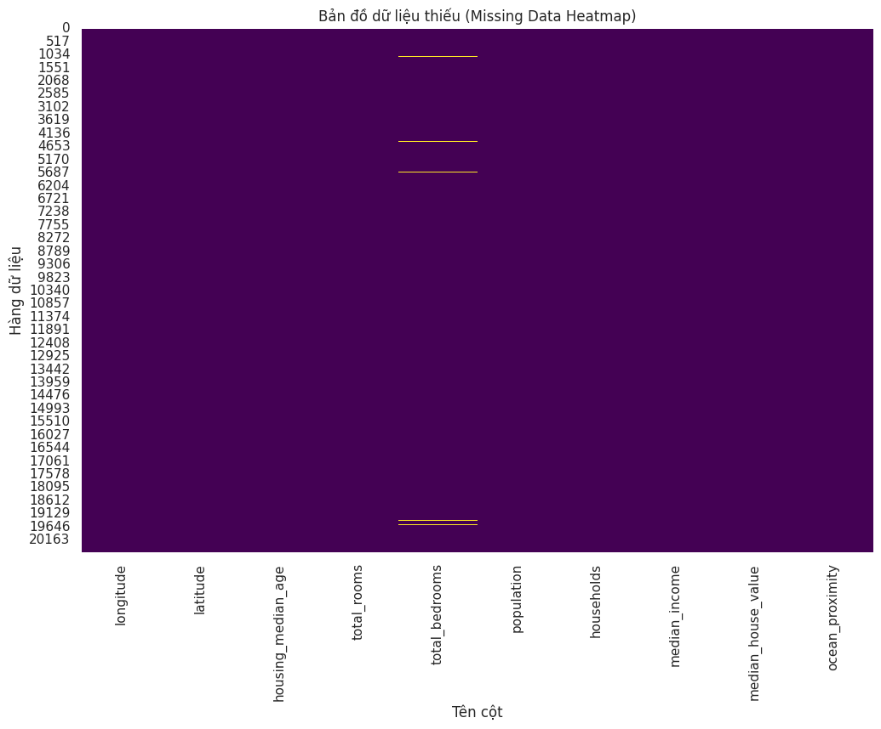
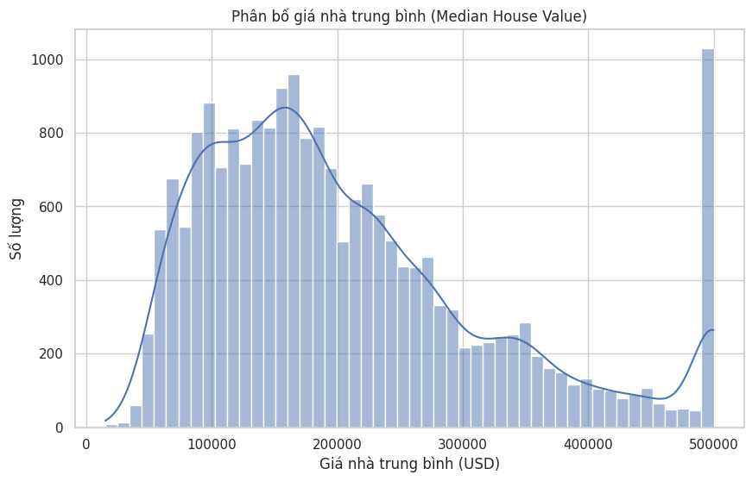
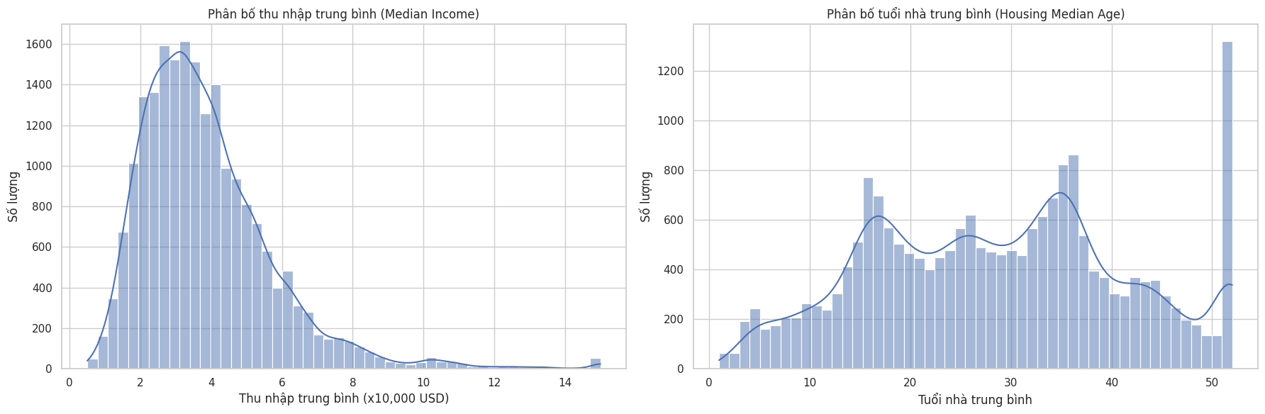
03 · EXPLORATORY DATA ANALYSIS
04
EDA: phân phối và chất lượng dữ liệu
Phân phối biến mục tiêu
Hai biến số quan trọng
Bản đồ giá trị thiếu
Giá nhà lệch phải; có cụm lớn tại mức trần 500.001 USD.
median_income và housing_median_age có phân phối không đồng đều.
Thiếu dữ liệu tập trung ở total_bedrooms: 207 giá trị.
Nguồn hình: ai-models/colab/01_eda.ipynb
Notes:
Thời lượng: 60 giây.
Nhấn mạnh phân phối target lệch phải, dữ liệu thiếu tập trung ở total_bedrooms và nhu cầu xử lý trước huấn luyện.
Nguồn hình: ai-models/colab/01_eda.ipynb.

Slide 5
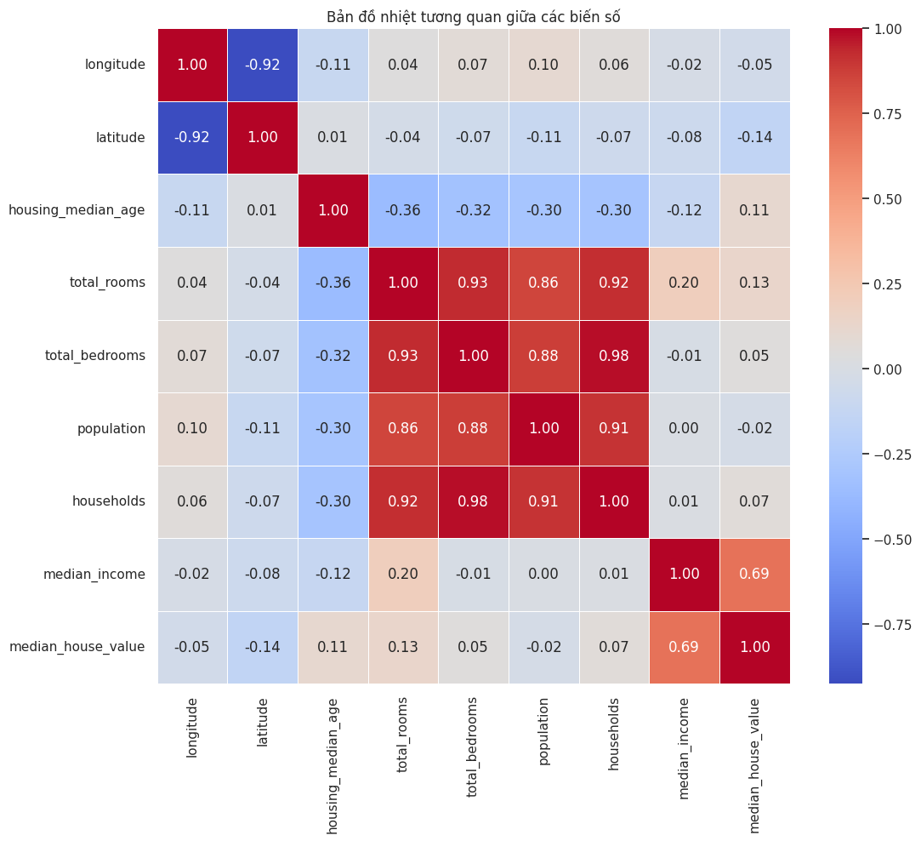
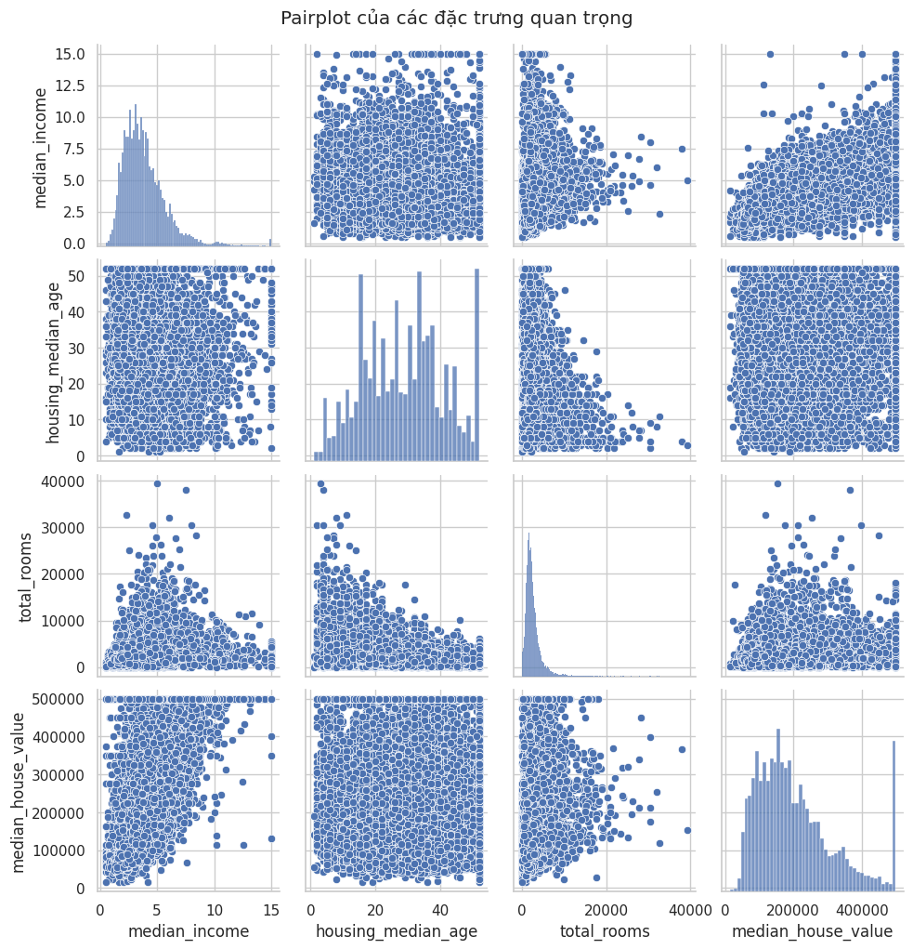
03 · EXPLORATORY DATA ANALYSIS
05
EDA: mối quan hệ đặc trưng
Ma trận tương quan
Income và giá nhà
Pairplot các biến chính
median_income có tương quan dương mạnh nhất với target: 0,688.
Quan hệ tăng rõ, đồng thời xuất hiện dải trần tại 500.001 USD.
Các quan hệ phi tuyến gợi ý model cây có tiềm năng hơn tuyến tính.
Nguồn hình: ai-models/colab/01_eda.ipynb, housing.csv.zip
Notes:
Thời lượng: 60 giây.
median_income có tương quan mạnh với target, quan hệ không hoàn toàn tuyến tính nên model cây và boosting có ý nghĩa.
Nguồn: ai-models/colab/01_eda.ipynb, ai-models/data/housing.csv.zip.

Slide 6
04 · FEATURE PIPELINE
06
Tiền xử lý dữ liệu
01
02
03
04
05
Chia dữ liệu
Điền khuyết
Tạo đặc trưng
Biến đổi
Pipeline
80% train · 20% test
random_state = 42
Median cho
total_bedrooms
3 tỷ lệ
nhà ở / hộ dân
StandardScaler
OneHotEncoder
preprocessor
+ model
Lưu ý triển khai
Bản model lưu gồm preprocessor + model. Median imputer được fit trước pipeline khi train; phía API yêu cầu input đầy đủ và tự tính 3 tỷ lệ trước khi dự đoán.
Nguồn: ai-models/src/preprocess.py, ai-models/src/train.py, ai-models/service/main.py
Notes:
Thời lượng: 60 giây.
Đi qua các bước split, impute, tạo 3 tỷ lệ, scale, encode và ghép preprocessor với model.
Nguồn: ai-models/src/preprocess.py, ai-models/src/train.py, ai-models/service/main.py.

Slide 7
05 · MODELING
07
Các model được huấn luyện
Baseline
Tree
Linear Regression
Decision Tree
Mốc tham chiếu tuyến tính, nhanh và dễ giải thích.
Mô hình hóa quan hệ phi tuyến; GridSearchCV cho max_depth và min_samples_split.
Ensemble
Final candidate
Random Forest
Gradient Boosting
Bagging nhiều cây; RandomizedSearchCV cho độ sâu, số cây và mức chia.
Boosting tuần tự; tìm learning_rate, max_depth và n_estimators.
Nguồn: ai-models/src/train.py
Notes:
Thời lượng: 45 giây.
Bốn model được dùng để so sánh gồm Linear Regression, Decision Tree, Random Forest và Gradient Boosting.
Nguồn: ai-models/src/train.py.

Slide 8
06 · TRAINING WORKFLOW
08
Quy trình huấn luyện
Train 80%
So sánh model
Chọn model
Fit imputer + pipeline
train.py mặc định
Theo Test RMSE
housing.csv
Đánh giá
20.640 dòng
RMSE · MAE · R²
Test 20%
Giữ riêng để đánh giá
Kết quả chạy hiện tại
Gradient Boosting đứng đầu: Test RMSE 46.839,74 · MAE 30.660,42 · R² 0,8326.
Nguồn: ai-models/src/train.py, kết quả chạy kiểm tra trong repo
Notes:
Thời lượng: 55 giây.
Lần chạy kiểm tra mặc định cho thấy Gradient Boosting đứng đầu với Test RMSE 46.839,74, MAE 30.660,42 và R² 0,8326.
Nguồn: ai-models/src/train.py.

Slide 9
07 · EVALUATION
09
So sánh model
Bảng kết quả
Model
MAE
R²
Gradient Boosting
30.660
0,8326
Random Forest
32.334
0,8078
Decision Tree
39.637
0,6929
Linear Regression
50.899
0,5967
Kết luận
Gradient Boosting có sai số thấp nhất và R² cao nhất trong lần chạy kiểm tra.
Nguồn số liệu: train.py mặc định
Nguồn: ai-models/src/train.py, kết quả chạy kiểm tra trong repo
Notes:
Thời lượng: 70 giây.
Đọc bảng theo thứ tự model. Gradient Boosting có MAE thấp nhất và R² cao nhất trong lần chạy kiểm tra.
Nguồn: ai-models/src/train.py.

Slide 10
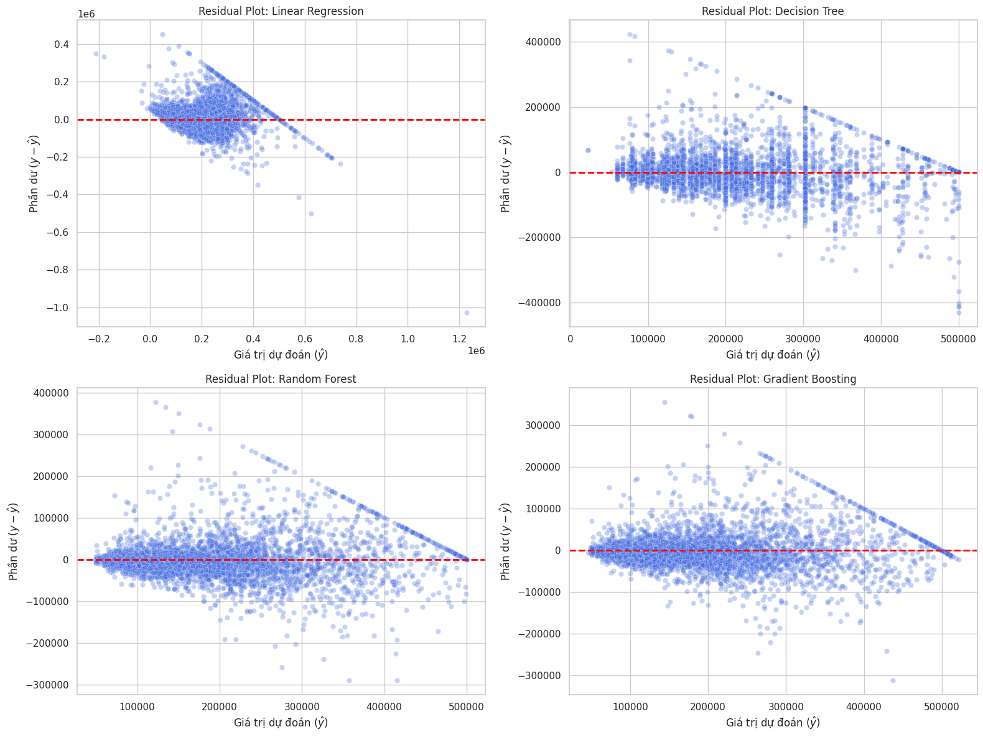
08 · SELECTED ARTIFACT
10
Model cuối cùng
Phân tích residual trong notebook
GradientBoostingRegressor
version 1.0.0
model.joblib
~1,03 MiB
46.795
30.649
0,8329
RMSE
MAE
R²
Hyperparameters
n_estimators = 200
max_depth = 7
learning_rate = 0,05
random_state = 42
Residual và metadata lấy từ artifact hiện tại.
Metadata artifact: 24/09/2026
Nguồn: ai-models/models/model.joblib, metadata.json, ai-models/colab/04_evaluate.ipynb
Notes:
Thời lượng: 60 giây.
Artifact cuối là Pipeline chứa preprocessor và GradientBoostingRegressor. metadata.json ghi RMSE 46.794,54, MAE 30.649,37 và R² 0,8329.
Nguồn: ai-models/models/model.joblib, ai-models/models/metadata.json, ai-models/colab/04_evaluate.ipynb.

Slide 11
09 · SYSTEM DESIGN
11
Kiến trúc hệ thống
Frontend
Backend
AI Service
MongoDB
HTTP
HTTP
persist
:3000
:8000
:8001
:27017
FastAPI + HTML form
FastAPI
FastAPI + joblib
Prediction history
docker-compose.yml tạo 4 service trên network nội bộ và map 3000, 8000, 8001, 27017 ra host.
Nguồn: docker-compose.yml, app/frontend/main.py, app/backend/main.py, ai-models/service/main.py
Notes:
Thời lượng: 60 giây.
Frontend là FastAPI trả HTML form, Backend validate và điều phối, AI Service tải model, MongoDB lưu lịch sử prediction.
Nguồn: docker-compose.yml, app/frontend/main.py, app/backend/main.py, ai-models/service/main.py.

Slide 12
10 · RUNTIME FLOW
12
Luồng một request dự đoán
1
Nhập dữ liệu
2
Frontend
3
Backend
9 trường gốc trên giao diện
Proxy /api/predict tới Backend
Validate và tạo 3 tỷ lệ
6
Trả kết quả
5
Lưu lịch sử
4
AI Service
prediction + request_id
MongoDB nếu khả dụng
Pipeline transform + predict
X-Request-ID được truyền xuyên suốt để đối chiếu log giữa các service.
Nguồn: app/frontend/main.py, app/backend/main.py, ai-models/service/main.py
Notes:
Thời lượng: 60 giây.
Đi theo 6 bước của request. Điểm chính là proxy frontend, validate backend, tạo feature ratio và truy vết bằng X-Request-ID.
Nguồn: app/frontend/main.py, app/backend/main.py, ai-models/service/main.py.

Slide 13
11 · PACKAGING
13
Docker và deployment
Docker Compose
Kiểm tra cấu hình
Service
Port
Build / image
docker compose --env-file .env.example config
PASS
frontend
3000
./app/frontend
backend
8000
./app/backend/Dockerfile
ai-service
8001
./ai-models
Runtime Docker
mongodb
27017
mongo
Chưa chạy container
Docker daemon chưa kết nối trong phiên kiểm tra, Compose config đã hợp lệ.
Deployment public
Render/ngrok fallback · URL public: TBD
Nguồn: docker-compose.yml, .env.example, README.md
Notes:
Thời lượng: 60 giây.
Compose config parse được bốn service. Docker daemon không kết nối trong phiên kiểm tra nên chưa xác nhận chạy container end-to-end.
Nguồn: docker-compose.yml, .env.example, README.md.

Slide 14
12 · VERIFICATION
14
Kiểm thử
12 / 12
PASS
CHƯA CHẠY
Pytest đã pass
Compose config
End-to-end Docker
AI service: 7 · Backend: 5
docker compose config hợp lệ
daemon Docker chưa kết nối
Phạm vi đã kiểm tra
Giới hạn kiểm thử
AI Service: health, model-info, predict, validation.
Backend: health, predict, lỗi AI timeout/unavailable.
Backend test dùng mock AI Service và MongoDB.
Compose config đọc 4 service và healthcheck AI.
Chưa chạy container end-to-end trong Docker.
Chưa xác minh /api/history với MongoDB thật.
Không có smoke/load test trong repo hiện tại.
Pytest gộp hai suite bị trùng tên module nên cần chạy riêng.
Nguồn: ai-models/service/tests, app/backend/tests, docker compose config
Notes:
Thời lượng: 65 giây.
12 pytest pass khi chạy hai suite riêng: 7 test AI Service và 5 test Backend. Compose config cũng pass.
Giới hạn: Docker end-to-end, MongoDB thật, smoke test và load test chưa được xác nhận trong repo hiện tại.
Nguồn: ai-models/service/tests, app/backend/tests, docker compose config.

Slide 15
13 · DEPLOYMENT
15
Kế hoạch triển khai public
Render/Atlas theo README
Trạng thái hiện tại
Hạng mục
Cách triển khai
TBD
AI Service
Render Docker
Backend
Render Docker
Frontend, Backend và AI Service chưa có URL public.
README không dùng URL Vercel/Render giả.
Ngrok fallback có thể public frontend local qua cổng 3000.
Secrets như MongoDB URI không commit vào repo.
Frontend
Render Docker
Database
MongoDB Atlas
Nguồn: README.md
Cập nhật bảng Demo Online sau khi deploy.
Nguồn: README.md, .env.example, docker-compose.yml
Notes:
Thời lượng: 55 giây.
README hiện mô tả hướng triển khai Render cho AI Service, Backend, Frontend và MongoDB Atlas cho database.
URL public vẫn TBD. Có thể dùng ngrok fallback cho frontend local qua cổng 3000 khi demo.
Nguồn: README.md, .env.example, docker-compose.yml.

Slide 16
14 · WRAP-UP
16
Kết luận và hướng phát triển
Đã hoàn thành
Giới hạn hiện tại
Bước tiếp theo
Artifact Gradient Boosting + metadata
Schema validation và feature engineering
AI Service, Backend, Frontend
Docker Compose + MongoDB
12/12 pytest pass khi chạy riêng
Chưa chạy Docker end-to-end
URL public vẫn TBD
Mongo history chưa test với DB thật
Chưa có benchmark/load test
Chưa có CI/CD
Chạy Compose trên Docker daemon
Cập nhật URL Render/ngrok
Test /api/history với MongoDB
Bổ sung smoke/load test
Thiết lập CI/CD
Q&A
Tổng hợp từ README.md và repository cali-house-price-prediction-git
Notes:
Thời lượng: 60 giây.
Kết luận: dự án đã có model artifact, schema validation, ba service FastAPI, Docker Compose và test cơ bản.
Ưu tiên tiếp theo: chạy Compose end-to-end, cập nhật URL public, test Mongo history, thêm smoke/load test và CI/CD.
Nguồn: README.md và repository hiện tại.

